Slide 1














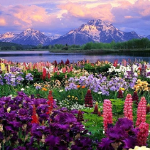
TK: Vũ Hồng: https://www.facebook.com/vuhong1972/
Xin εào Ǉất cả các con
đến với Ǉiết hǌ Tiếng Việt!

Slide 2
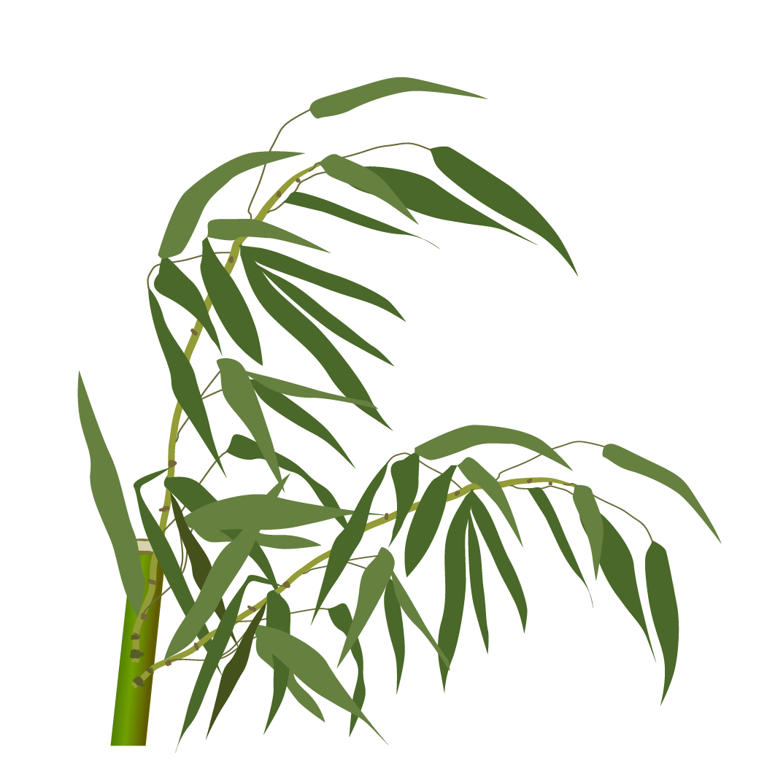
Thứ ngày κáng năm 2022
Ôn tập cuối học kì II
Đánh giá kĩ năng đọc hiểu và viết.

Slide 3
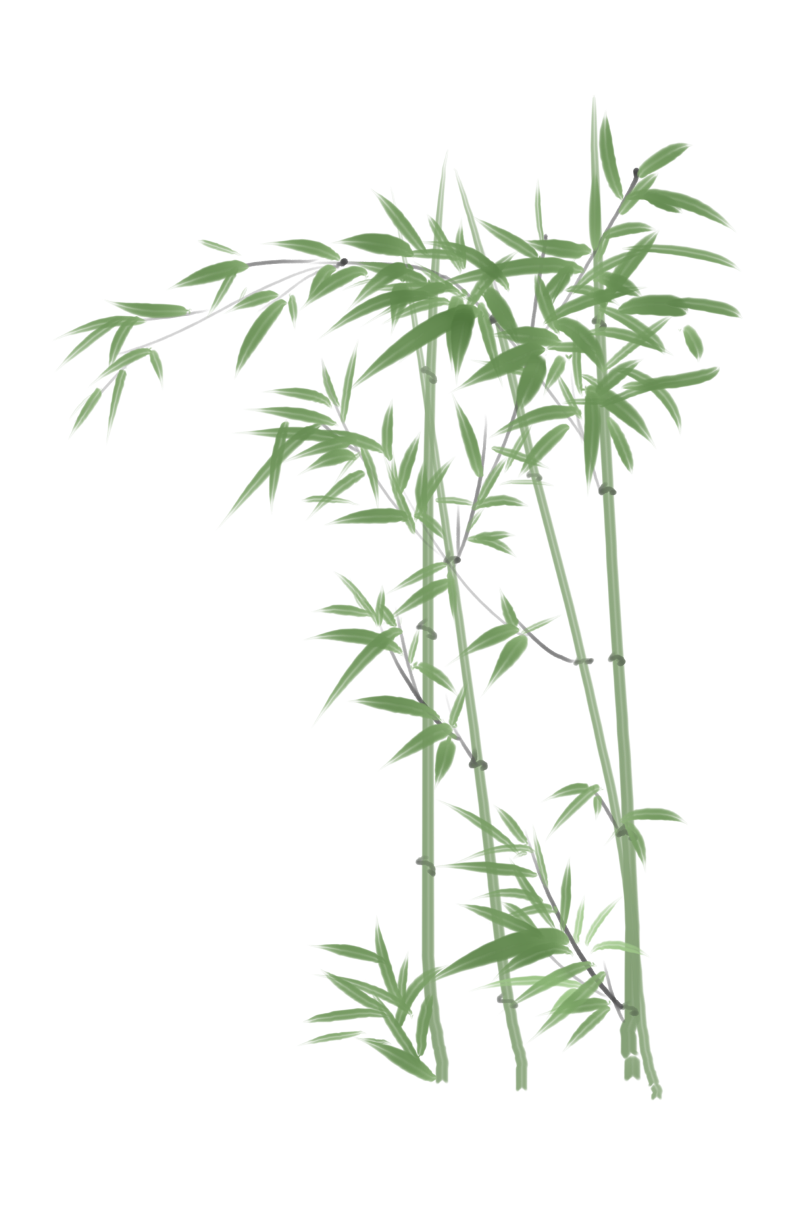
TIẾT 9, 10

Slide 4

1. Đọc thành tiếng và trả lời câu hỏi.
Cây bàng
Cứ vào mùa đông
Gió về rét buốt
Cây bàng trụi trơ
Lá cành rụng hết
Chắc là nó rét!
Khi vào mùa nắng
Tán lá xòe ra
Như cái ô to
Đang làm bóng mát
Bóng bàng tròn lắm
Tròn như cái nong
Em ngồi vào trong
Mát ơi là mát!
A! Bàng tốt lắm
Bàng che cho em
Nhưng ai che bàng
Cho bàng khỏi nắng?
(Xuân Quỳnh)

Slide 5
a. Mùa đông, cây bàng như thế nào?
Cứ vào mùa đông
Gió về rét buốt
Cây bàng trụi trơ
Lá cành rụng hết
b. Mùa nào cây bàng tỏa bóng mát?
Khi vào mùa nắng
Tán lá xòe ra
Như cái ô to
Đang làm bóng mát

Slide 6



PHẦN II
ĐÁNH GIÁ CUỐI HỌC KÌ 2
ĐỌC HIỂU

Slide 7
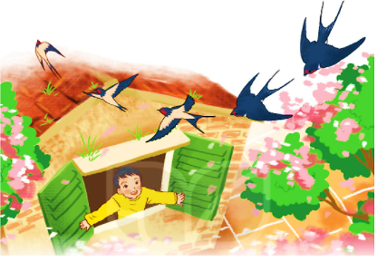
Cánh chim báo mùa xuân
Bốn nàng tiên Xuân, Hạ, Thu, Đông sống trên bốn ngọn núi. Năm ấy không hiểu vì sao, mùa đông kéo dài lê thê. Muôn loài khổ sở vì rét, bèn cử chim công có sắc đẹp lộng lẫy nhất đi đón nàng tiên mùa xuân. Nhưng đường xa, gió lạnh, công bị ốm, phải quay về.
Sư tử liền đi thay công. Cậy khỏe, sư tử đi không nghỉ, nhưng rồi đuối sức dần, không đi tiếp được.
Chim én nói:
- Mẹ cháu ho ngày càng nặng. Không có nắng ấm mùa xuân, mẹ cháu khó qua khỏi. Cháu xin đi!
Muông thú đồng ý. Chim én mẹ nhổ lông cánh tết thành chiếc áo choàng cho con. Én con bay mãi, bay mãi, cuối cùng cũng đến chỗ ở của nàng tiên mùa xuân. Én con thấy một chú chim co ro bên đường liền cởi áo choàng đắp cho bạn.
Chú chim bỗng biến mất, nàng
tiên mùa xuân hiện ra:
- Con thật hiếu thảo, nhân
hậu và dũng cảm! Ta chọn
con làm sứ giả của mùa xuân.
Én con trở về cùng nàng tiên
mùa xuân. Từ đó, mỗi khi thấy
chim én bay liệng, muôn loài biết
rằng mùa xuân sắp về.
(Theo Kể chuyện cho bé)

Slide 8
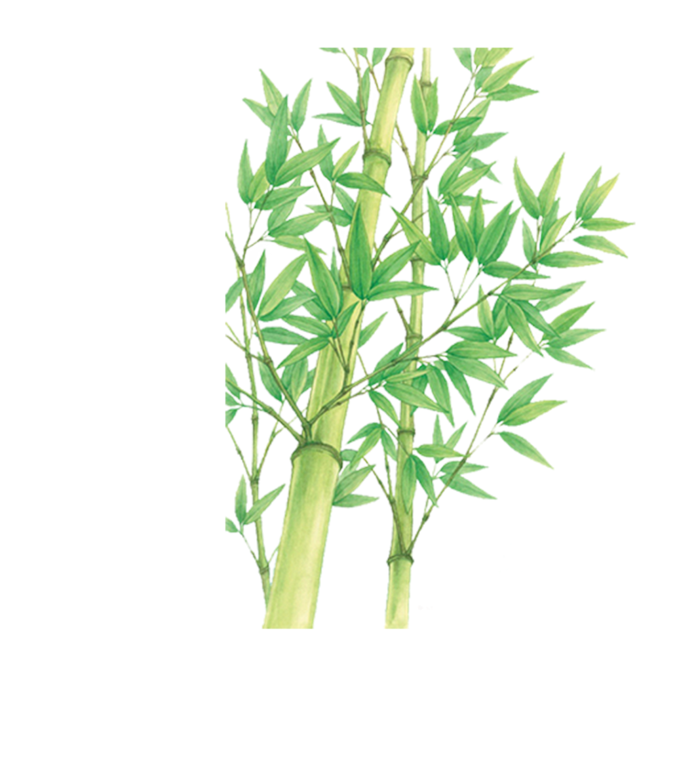
TRẢ LỜI CÂU HỎI

Slide 9


a. Lúc đầu, muôn thú chọn con vật như thế nào để đi đón nàng tiên mùa xuân?
Có sắc đẹp
Có sức khỏe
Có lòng dũng cảm
b. Con vật nào được cử đi đầu tiên?
chim công
chim én
sư tử
c. Vì sao chim én xin đi đón nàng tiên mùa xuân?
Vì chim én biết mình bay nhanh.
Vì chim én khỏe hơn công và sư tử.
Vì chim én muốn đem nắng ấm về cho mẹ.

Slide 10
d. Nhờ đâu chim én đến được nơi ở của nàng tiên mùa xuân, không bỏ về giữa chừng?
→ Nhờ mẹ của chim én đã nhổ lông cánh tết thành áo choàng giữ ấm cho con và nhờ lòng hiếu thảo của chim én dành cho mẹ.
e. Khi nào nàng tiên mùa xuân mới hiện ra trước mắt chim én?
→ Khi thấy chim én đã có lòng nhân hậu lấy áo choàng của mình đắp cho bạn chim đang co ro bên đường.
g. Vì sao chim én được chọn làm sứ giả của mùa xuân?
→ Vì chim én có lòng hiếu thảo và nhân hậu
h. Dấu câu nào thích hợp với các ô vuông dưới đây?
Muông thú đói , rét , ốm đau vì mùa đông kéo dài.

Slide 11
PHẦN II
ĐÁNH GIÁ CUỐI HỌC KÌ 2
VIẾT

Slide 12


1. Nghe – viết
Cây bàng
Cứ vào mùa đông
Gió về rét buốt
Cây bàng trụi trơ
Lá cành rụng hết
Chắc là nó rét!
Khi vào mùa nắng
Tán lá xòe ra
Như cái ô to
Đang làm bóng mát
Bóng bàng tròn lắm
Tròn như cái nong
Em ngồi vào trong
Khi viết em cần lưu ý điều gì?
Tên bài và chữ đầu câu được viết thế nào?

Slide 13
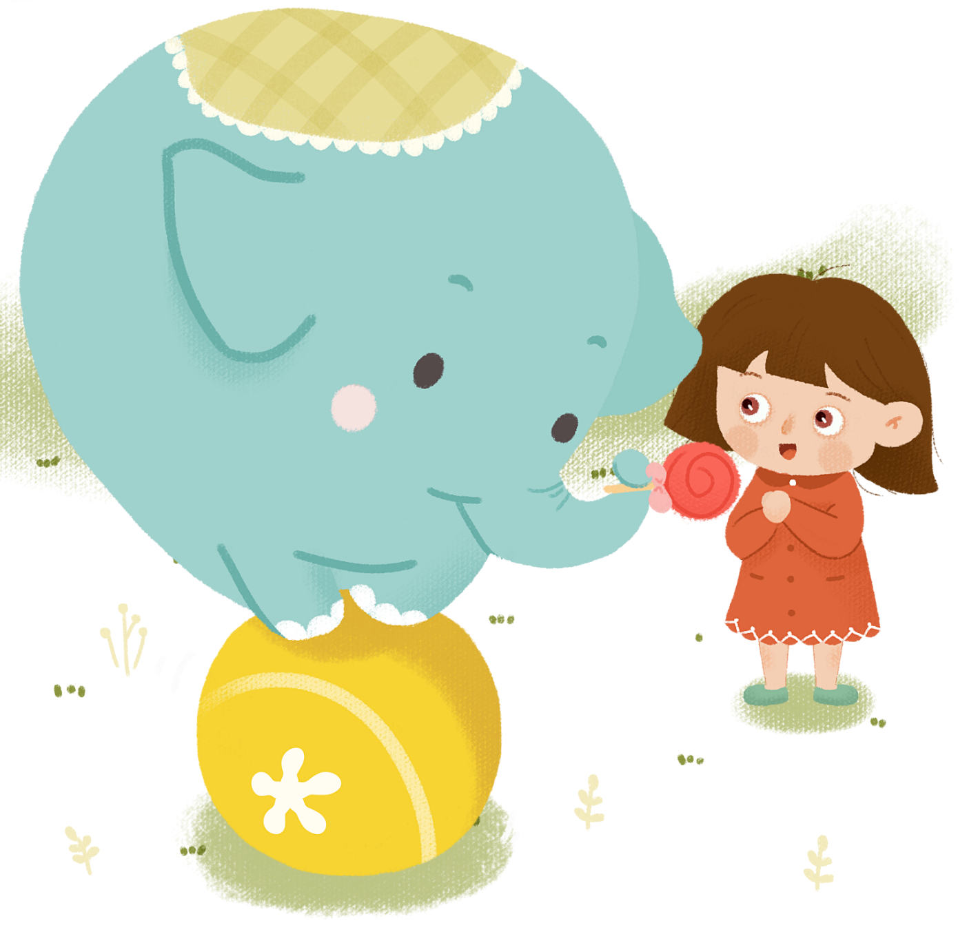

LUYỆN VIẾT TỪ KHÓ
Bài giảng được thiết kế bởi: Vũ Hồng
LH: FB Vũ Hồng - https://www.facebook.com/vuhong1972/ | hongvu7219@gmail.com
rét buốt
trụi trơ
xòe ra

Slide 14


Bài giảng được thiết kế bởi: Vũ Hồng
LH: FB Vũ Hồng - https://www.facebook.com/vuhong1972/ | hongvu7219@gmail.com
CHÉP BÀI VÀO VỞ LUYỆN VIẾT 2

Slide 15
Bài giảng thiết kế bởi Vũ Hồng.
LH: FB Vũ Hồng | https://www.facebook.com/vuhong1972/ | hongvu7219@gmail.com
222222222222222222222222222222222222222222222222222211111111111111111111111111111111111111111111111111111111111111111111111111111111111
ǡhứ ngày κáng năm 2022
Bài giảng được thiết kế bởi: Vũ Hồng
LH: FB Vũ Hồng - https://www.facebook.com/vuhong1972/ | hongvu7219@gmail.com
Tiếng Việt
Nghe – viết: Cây bàng
Cứ vào mùa đông
Gió về rét buốt
Cây bàng trụi trơ
Lá cành rụng hết
Notes:
Bài giảng thiết kế bởi Vũ Hồng.
LH: FB Vũ Hồng | https://www.facebook.com/vuhong1972/ | hongvu7219@gmail.com

Slide 16
Bài giảng thiết kế bởi Vũ Hồng.
LH: FB Vũ Hồng | https://www.facebook.com/vuhong1972/ | hongvu7219@gmail.com
222222222222222222222222222222222222222222222222222211111111111111111111111111111111111111111111111111111111111111111111111111111111111
Bài giảng được thiết kế bởi: Vũ Hồng
LH: FB Vũ Hồng - https://www.facebook.com/vuhong1972/ | hongvu7219@gmail.com
Chắc là nó rét!
Khi vào mùa nắng
Tán lá xòe ra
Như cái ô to
Notes:
Bài giảng thiết kế bởi Vũ Hồng.
LH: FB Vũ Hồng | https://www.facebook.com/vuhong1972/ | hongvu7219@gmail.com

Slide 17
2. Chọn a hoặc b.
a. Chọn s hoặc x thay cho ô vuông.
Hàng chuối lên x anh mướt
Phi lao reo trập trùng
Vài ngôi nhà ngói đỏ
In bóng x uống dòng s ông.
(Theo Trần Đăng Khoa)
b. Chọn dấu hỏi hoặc dấu ngã cho chữ in đậm.
lẽ
Một bác chài lặng le
Buông câu trong bóng chiều
Bông nhiên con cá nho
Nhay lên thuyền như trêu.
(Theo Trần Đăng Khoa)
Bỗng
nhỏ
Nhảy

Slide 18

3. Viết 4 – 5 câu kể lại một hoạt động ở trường hoặc lớp em (biểu diễn văn nghệ, đi tham quan, đồng diễn thể dục,...)
G: - Trường (hoặc lớp em) đã tổ chức hoạt động gì? Ở đâu?
- Hoạt động đó có những ai tham gia? Mọi người đã làm những việc gì?
- Nêu suy nghĩ, cảm xúc của em về hoạt động đó.

Slide 19


Bài giảng được thiết kế bởi: Vũ Hồng
LH: FB Vũ Hồng - https://www.facebook.com/vuhong1972/ | hongvu7219@gmail.com
CỦNG CỐ, DẶN DÒ

Slide 20






TK: Vũ Hồng: https://www.facebook.com/vuhong1972/
Bài giảng được thiết kế bởi: Vũ Hồng
LH: FB Vũ Hồng - https://www.facebook.com/vuhong1972/ | hongvu7219@gmail.com
Chào tạm biệt và hẹn gặp lại các em!

